Slide 1
NodeJS
Node.js Chrome's V8 JavaScript motoru üzerinde çalışan server-side platform bağımsız uygulama geliştirme dilidir

Slide 2
Nodejs Katalog
Nodejs
Nodejs Hakkında
Avantajları
Web Server Process Model (Çalışma Modeli)
Çalışma Ortamının Ayarlanması (Kurulum)
Module Kavramı
Node Package Manager (NPM)
WebServer
FileSystem
Debugging
Express
Express Hakkında
Routing
Router
Node Module (nodemon,body-parser,morgan,nodemailler,express.static)
Template Engine
Express Genarator
Express Use Cors (Rest API)

Slide 3
Nodejs
Nodejs event güdümlü programlamayı esas almıştır, Javascript dili ile yüksek ölçeklendirilebilir platform bağımsız ve Asenkron (Asynchronous) çalışan bir yapı desteklemektedir.
Birçok farklı uygulama geliştirebiliriz. Bunlar;
Komut Arayüzü uygulamalar (Command-Line)
Web Uygulamaları (Web Applications)
Realtime Uygulamalar (Socket)
API uygulamaları
Network Programları

Slide 4
Nodejs
Node.js official web site: https://nodejs.org
Node.js on github: https://github.com/nodejs/node
Node.js community conference http://nodeconf.com

Slide 5
Nodejs
NodeJs Avantajları
MIT lisansına sahip open-source bir framework olması
Server Side uygulamalarda tüm uygulamanın tek bir dil ile yazılması (Javascript)
Moduler bir yapıya sahip olması minimum gereksinimlerle çalışabilmesi. İhtiyaç olan paketlerin uygulamaya eklenerek geliştirme.
Windows, MAC ve Linux gibi ortamlarda çalışabilmesi. Platform bağımsızlığı
Asenkron çalışma yapısını desteklemesi, bu sebeple bir çok server side dile oranla daha performanslı uygulamaları geliştirme imkanı

Slide 6
Nodejs
Çalışma Mimarisi
Geleneksel server side uygulamalarda sunucuya gelen her bir istek tread pool üzerindeki (dedicated tread) ayrı bir iş parçacığı üzerinden yönetilir.
Her bir tread kendisi ile alakalı işi yürütür, işi tamamlayana kadar da (tread pool) tread havuzuna geri dönmez. Buda diğer treadlerin bir önceki iş isteğini yerine getirene kadar beklemesine yok açar. Yani sekron bir yapı söz konusudur.

Slide 7
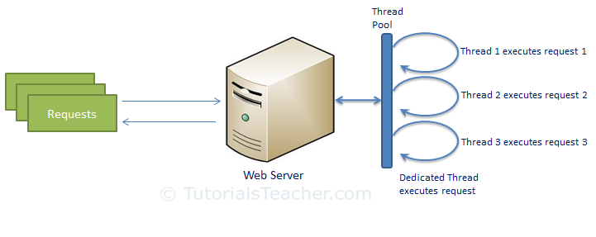
Traditional Web Server Model

Slide 8
Nodejs
Çalışma Mimarisi
Nodejs uygulamaları ise sadece tek bir işlem parçacığı (single tread) ile çalışır. Bu sebeple diğer platformlara oranla daha az kaynak tüketir. Web servera gelen tüm istekler tek bir tread tarafından yönetilir.
Her bir istek kendisi ile alakalı cevabı asenkron olarak yönetir. Bu sayede işler sıraya alınmaz, gelen istekler paralel de yönetilir. Yani single tread bir sonraki işin sonuçlanmasını beklemek zorunda değildir ve diğer işlemleri işlemekte özgürdür. Hangi istek tamamlanırsa onun ile ilgili sonuç eşzamansız olarak istemciye döndürülür.
Event Looping diye isimlendirilen bir olay döngüsü mekanizması vardır. Bir iş için olucak olaylar izlemeye alınıp tamamlandığında (callback) diye isimlendirilen functionlar ile cevap istemciye ulaştırılır.

Slide 9
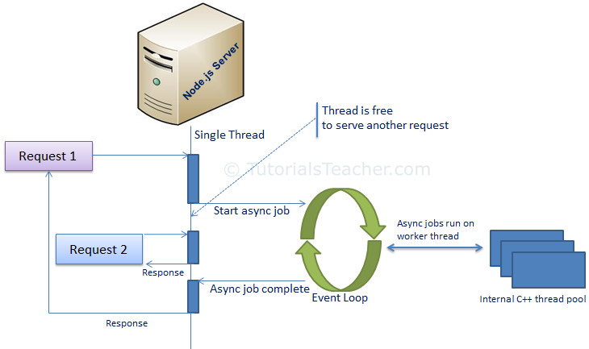
Nodejs Web Server Model

Slide 10
Nodejs Kurulum
https://nodejs.org web sitesi üzerinden Mac,Linux ve Windows ile uyumlu sürümlerini yükleyebiliriz.
node –v komut satırına yazdığımız bu kod ile hangi Nodejs versiyonunun kurulu olduğunu görürüz.
brew install node komutu ile Mac kullanıcıları için cli üzerinden de indirme yapabiliriz.

Slide 11
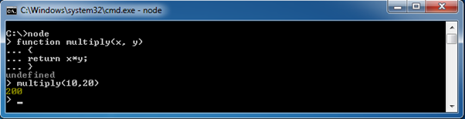
Nodejs Console
Cli node komutunu yazarak nodejs ortamına bağlanabiliriz.

Slide 12
Cli komutları
node | Nodejs ortamına bağlanırız
.exit | Nodejs ortamından çıkış içi
ctrl + c | Komut satırını sonlandırır
Up/Down Keys | Komutlar arasında geçiş yapar
.help | Yardım dosyasını görüntüler
tab Keys | Bütün komutları listeler
ctrl + c (twice) | Nodejs ortamından çıkar
process.execPath | İşlemin hangi path üzerinde çalıştığını verir
process.pid | Process Id verir
Process.cwd() | İşlemin çalıştığı dizin

Slide 13
Nodejs Değişken Tipleri
Primitive Types
Node.js aşağıdaki primative tipler ile çalışır:
String
Number
Boolean
Undefined
Null
RegExp
Bu tipler dışındaki tüm tipler object Tipindedir.

Slide 14
Nodejs Module Kavramı
Moduller Nodejs uygulaması içerisinde yeniden kullanılabilecek olan dosyaları birbirleri ile iletişimi için kullanılan bir yapıdır. Nodejs module standartı olarak CommonJS modüle standardını kullanır.
Başka bir javascript dosyası içerisine import edilmesi gereken modüller aşağıdaki gibi tanımlanmalıdır.
var module = require('module_name');

Slide 15
Nodejs Module Tipleri
Node.js Module Tipleri
Core Modules
Local Modules
Third Party Modules
Node.js minimum gereksinimler de düzenlenmiş bir frameworktür. Bu sebeple Core Module aşağıdaki modülleri içerisinde barındırır.
http : http Server oluşturmak için kullanılır
url : Url tanımlama ve parse etmek için kullanılır
querystring : querystring ile ilgili işlveler barındır.
path: dosya pathlari için kullanılır.
fs : I/O işlemleri için kullanılır.
util : Geliştiriciler için faydalı olan işlevleri barındırır.

Slide 16
Nodejs NPM
Node Package Manager (NPM) komut arayüzünden uygulamamıza Node.js paketleri indirmek, güncellemek (versiyon), kaldırmak için kullanılır.
NPM node.js kurulumu sonrasında sisteme tanımlı olarak gelir.
npm -v (NPM Versiyon komutu)
npm install –g (NPM son versiyonunu yüklemek için kullanırız)
npm help (NPM ile ilgili help komutları sağlar)
npm install <package name> (Local kurulum kodu)
npm install express --save (Komutu ile package.json) dosyamıza indirdiğimiz paketlerin dependencylerini de tanıtmış oluruz.
npm install -g express (Global olarak paket yükleme komutu)
npm update <package name> (Local deki paketleri update etme)
npm uninstall <package name> (Paket kaldırma komutu)

Slide 17
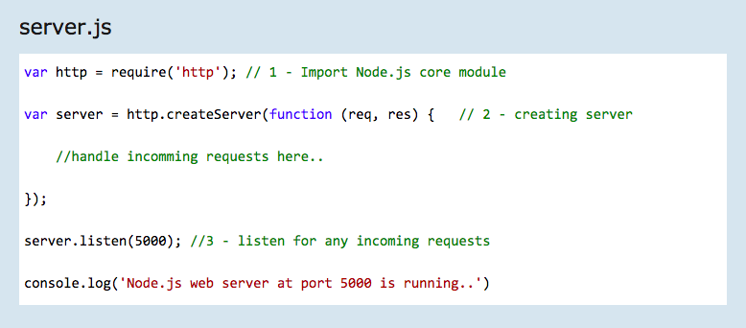
Nodejs Web Server
cli : node server.js
curl -i http://localhost:5000

Slide 18
Nodejs File System
Node.js dosya sistemine ulaşabilmek için fs modülünü kullanır.
Sekron ve Asenkron I/O operasyonlarını destekler.
Varsayılan olarak I/O işlemleri asenkron yürütülür. Fakat seknron methodlarını da kullanabilmekteyiz.

Slide 19
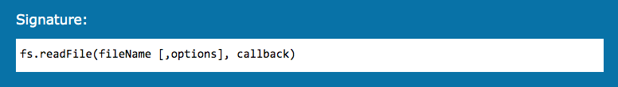
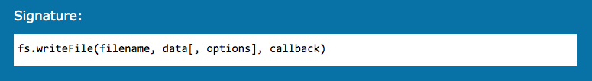
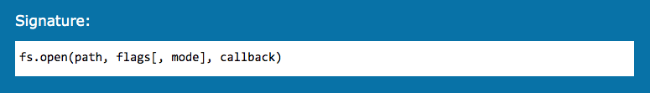
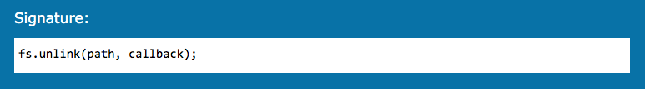
Nodejs File System
readFile
writeFile
openFile
deleteFile

Slide 20
Nodejs Path Module
Örnek:
var path = require(’path’);
var dosya_konumu =’/Users/user/Desktop/NodeSamples/Test.txt’;
Dosya Adı = path.basename(dosya_konumu);
Dosya Uzantısı = path.extname(dosya_konumu);
Dosya Klasör Adı = path.dirname(dosya_konumu);
Dosya Dizin Birleştirme = path.join(__dirname,file_name);
__dirname : şuan çalıştığımız dizin;

Slide 21
Nodejs Debugging
İki farklı türde debug seçeneği kullanabiliriz.
Core Node.js debugger
Node Inspector
Core Nodejs Debugger
Debug edeceğimiz kod satırına aşağıdaki kodu yazarız
debugger;
node inspect <file_name>

Slide 22
Nodejs Debugging
Komut | Açıklaması
next | Bir sonraki ifade de durur.
cont | Bir sonraki debbugger geçer
step | Fonksiyonun içine girer
out | fonksiyondan çıkar
watch | Debug modda değişken takibi
watcher | watch a eklenen değişkenlerin takibi
pause | Çalışan kodu durdurur

Slide 23
Nodejs Debugging
npm install -g node-inspector kurulumunu yaparız
node-debug app.js komutu ile çalıştırır.
(http://127.0.0.1:8080/?ws=127.0.0.1:8080&port=5858)
node-inspector --web-port=5500 (port değiştirmek için)

Slide 24
Popüler NodeJS Library
ExpressJs uygulama geliştirirken en çok ihtiyaç duyduğumuz (3rd) modüller ve kütüphaneler;
Body parser
Nodemon
Lodash
Moment
NodeMailler
Cookie-Parser
Morgan
Jade

Slide 25
Body-Parser
BodyParser http post isteklerini işleyebilmek için Body Parser modülüne ihtiyaç duyarız.
Body Parser, (JSON,Text,Raw ve URL-encoded-form) formatındaki isteklerin bodylerini parse edebilmekte fakat multipart requestleri parse edememektedir.
npm install body-parser –save komutu ile uygulamamıza yükleriz.

Slide 26
Nodemon
Nodejs ile uygulamalar geliştirirken kodların üzerinde değişiklik yaptığımızda sunucumuzun tekrar otomatik olarak başlamasını sağlayan middleware’dir.
npm install –g nodemon (global olarak nodemon paketini yükleriz)
nodemon server.js (uygulamamızı nodemon üzerinden çalıştırmak için kullanılan kod)
Ayrıca uygulama içerisindeki bazı dosyaların sürekli olarak izlenmemesi için komut satırına --ignore flag ekleyebiliriz.
nodemon --ignore projects/*.js

Slide 27
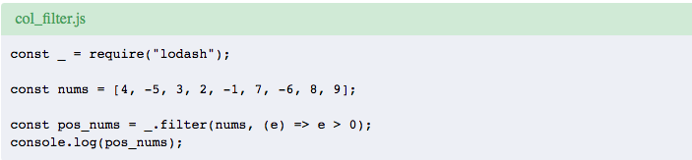
Lodash
Lodash veri üzerinden bir çok fonsiyonel işlem yapmamızı sağlayan bir kütüphanedir.
Order,Sort,Group,Map,Filter,Find,Remove ve daha bir çok methodu ile uygulamamızda bir çok şekilde yararlanabiliriz.
npm install lodash –save
https://lodash.com/

Slide 28
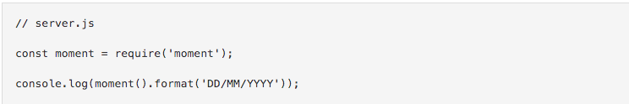
Moment
NodeJS uygulamaların tarih/saat, timezone gibi ayarları yapmak için en çok tercih edilen JS kütüphanesidir.
npm install moment –save komutu ile uygulamamıza kurulumunu yaparız.
https://momentjs.com/docs/

Slide 29
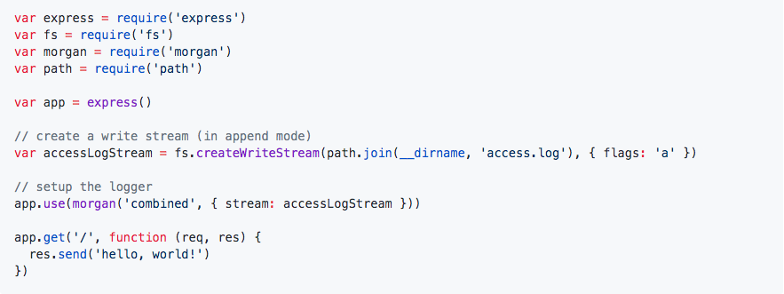
Morgan
Uygulama içerisindeki HTTP Request isteklerini loglamak için kullanılan bir modüldür.
npm install morgan –save
https://www.npmjs.com/package/morgan

Slide 30
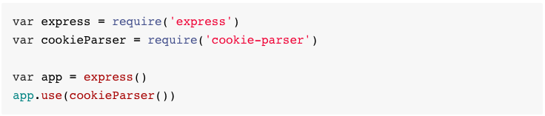
Cookie-Parser
Http Request ile gelen Cookie’leri okumak ve döneceğimiz Response’a cookie set etmek için kullandığımız modüldür. Uygulama seviyesinde middleware olarak eklenir.
npm install cookie-parser –save
https://www.npmjs.com/package/cookie-parser

Slide 31
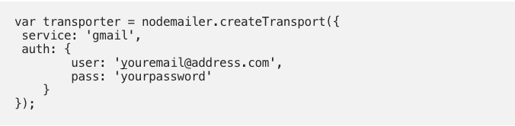
Node Mailler
NodeJS uygulamaların mail işlemlerini yapmamızı sağlayan kullanışlı bir modüldür.
npm install nodemailer –save

Slide 32
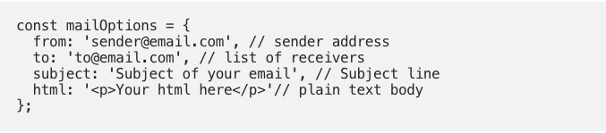
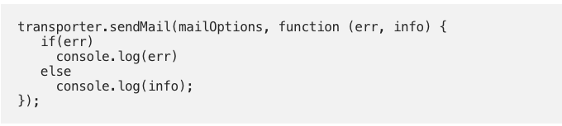
Node Mailler

Slide 33
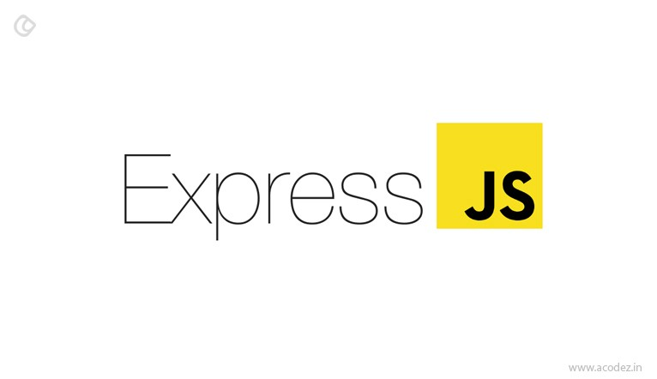
ExpressJS
Express.js Node.js web uygulamaları geliştirmek için kullanılan full-stack bir frameworktür.
Web Site: https://expressjs.com

Slide 34
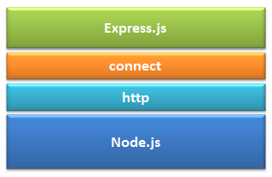
ExpressJS
Express.js, sırayla http modülünü kullanan connect adlı Node.js ara modülünü temel alır. Bu nedenle, connect’e bağlı herhangi bir katman yazılımı Express.js ile de çalışacaktır.

Slide 35
ExpresJS Avantajları
Nodejs ile web uygulaması yazmayı hızlandırır ve kolaylaştırır.
Kolay konfigüre edilebilir özelleştirilebilir.
Http isteklerini karşılayacak Routing mekanizması içeririr.
Request ve Response ile çalışırken ek görevler tanımlamanıza imkan sağlayan middlewareler ile uygumlu çalışır.
Farklı Template Engineler ile uygumludur. (Jade,EJS,Vash)
Hata yakalama ile ilgili işlemleri için kullanılan middleware’ler ile uyumludur.
Sunucunuzdaki static dosyaları kolayca yayınlamanızı sağlar.
Rest API server uygulamaları geliştirmenize imkan sağlar
Bir çok Database ile uyumlu olarak çalışır (MongoDb,Redis,MySql vs…)

Slide 36
ExpressJS Kurulum
npm install -g express (ExpressJS framework’ünün global kurulumu)
npm install express –save (Uygulama bazlı local kurulum)

Slide 37
Express Proje Adımları
Not: Express Framework ve Express Generator, Nodemon paketleirini globala kurmalıyız
npm install express –g
npm install express-generator –g
npm install nodemon –g
Uygulama Adımları:
express [ProjectName]
npm install
npm install nodemon - -save
nodemon server.js (bin.www çalışır)

Slide 38
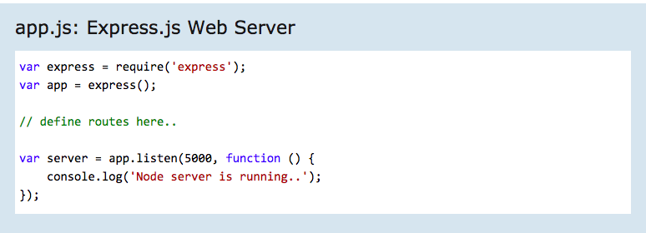
ExpressJS (Sample)

Slide 39
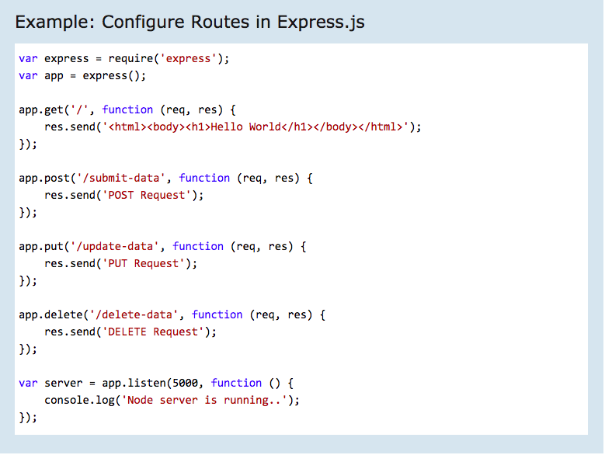
ExpressJS (Routing)

Slide 40
ExpressJS (Response Methods)
Tanım | Açıklama
Res.send() | Bu method içerisine eklediğimiz nesnenin tipine göre content type set edip döner
Res.end() | Cevap dönerek req-res stack sonlandırır.
Res.json() | JSON olarak cevap döner
Res.render() | Template döner
Res.redirect() | Uygulama içerisinde redirect işlemi yapar
Res.download() | Dosya döner
Res.sendStatus() | Status code döner

Slide 41
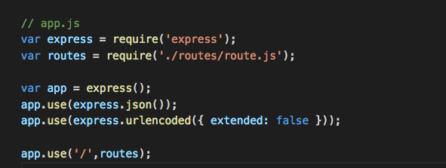
ExpressJS (Router)
Uygulama seviyesindeki routing işlemlerinin daha modüller hale getirilmesini sağlayan yapıdır. Yani aslında routing işlemlerimizi modül seviyesinde kullanıp, istediğimizde başka uygulamalara da bu sayede entegre edebiliriz.

Slide 42
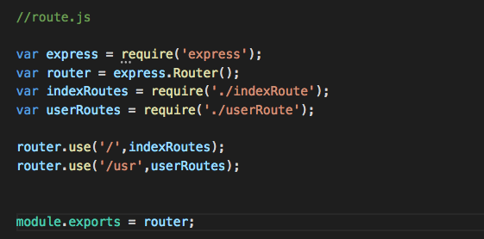
ExpressJS (Router)

Slide 43

ExpressJS (Static Files)
Express Framework’ün yapısal olarak bize sunduğu, statik dosyalarımızı kullanıcılara sunmakta kullanılan bir middleware modüldür. Statik modülüne klasör yolu olarak atadığımız parametre ile bu klasör içindeki dosyalar kullanıcılara gösterilmek üzere sunulur.

Slide 44
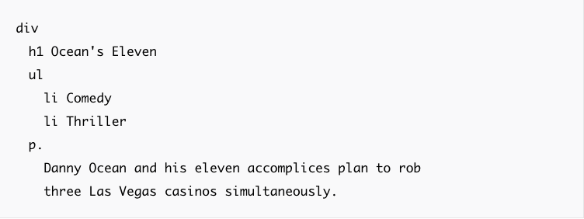
ExpressJS Jade
Jade Nodejs ile web uygulamaları geliştirirken en çok tercih edilen view enginlerden biridir. HTML diline oranla bir çok avantajı bulunmaktadır.

Slide 45
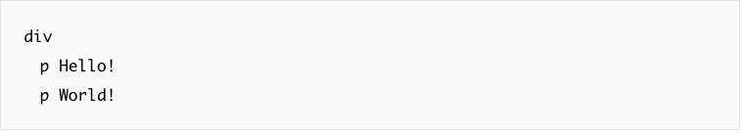
Jade Tags
Jade de closing tag bulunmamaktadır. Bunun yerine elementlerin boşluk (white space) ile birbirlerine nested hale gelir.

Slide 46
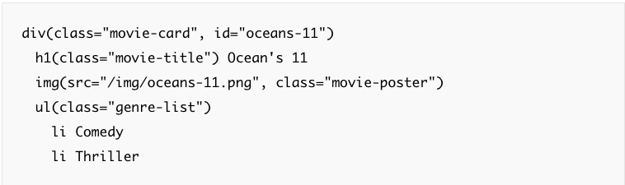
Jade Attributes
Attribute’ler ;
(attribute_name1=‘attribute_degeri’,attribute_name2=‘attribute_dageri’, …) syntax olarak tanımlanır.

Slide 47
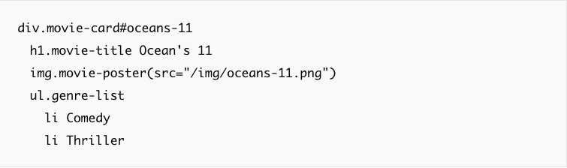
Jade Attributes
Aynı zamanda Jade Id ve Class attribute tanımları için kısa yol kullanımıda sağlar.

Slide 48
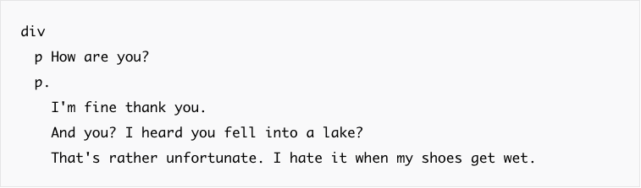
Jade Block Texts
Etiketinizden sonra metin bloğu yazacaksanız bu durumda Jade her bir satırı ayrı html elementi olarak algılar. Bundan kurtulmak için element isminden sonra . (nokta) işareti ile bu metnin ilgili elemente ait olduğunu söylemiş oluruz.

Slide 49
Jade Powerfull Features
Jade içerisinde Javascript kodları kullanabiliriz.
Jade içerisinde Javascript loop ihtiyaç duymadan Jade Loops larını kullanabiliriz. (Kendine ait döngü mekanizması vardır)
Interpolation desteği vardır. Böylece elementler metinsel ifadelerdeki dinamik alanları bu özelliği ile rahatça kullanabiliriz. String birleştirme ve concat işlemleri yapmamıza gerek kalmaz.
Mixins fonsiyon gibi çalışırlar parametre alıp çıktı olarak geri döndürüler
Bazen şablon dosyalarımızı mantıksal olarak bölerek kullanmamız gerekebilir. Birden fazla yerde kullanacağımız bir tasarım bloğu var ise bunu istediğimiz sayfaya include komutu ile çağırabiliriz.
Sayfalarımız belli bir template üzerinden oluşması gerekebilir bu sebeple bu template üzerinden oluşacak diğer sayfalar için extends komutunu kullanabiliriz. (Layout)

Slide 50
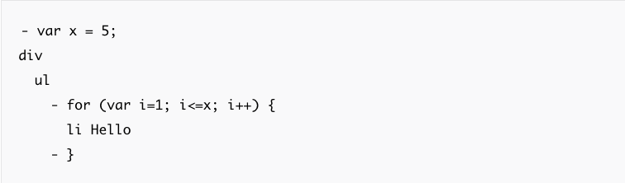
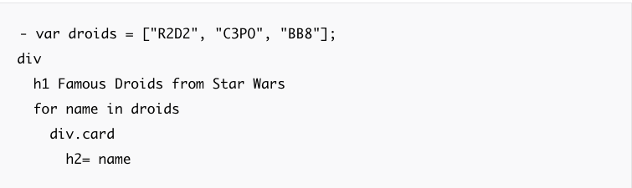
Jade Powefull Features

Slide 51
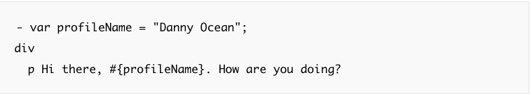
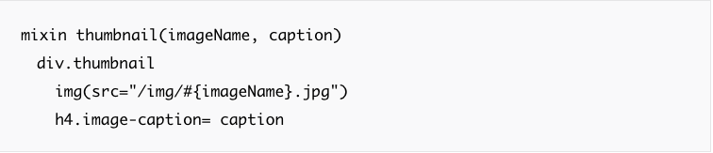
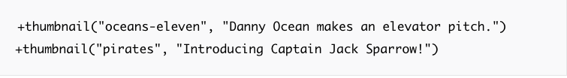
Jade Powerfull Features

Slide 52
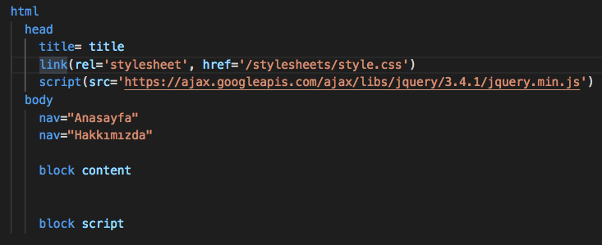
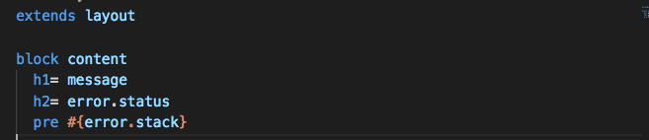
Jade Extends

Slide 53

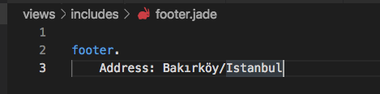
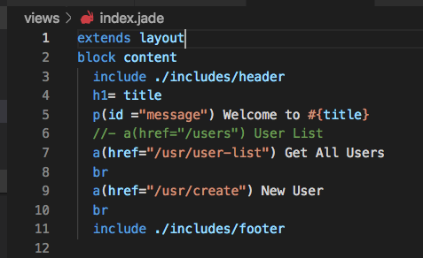
Jade Includes

